Slide 1
BÁO CÁO BÀI TẬP CUỐI KỲ
Chủ đề: Car Rates Clustering and Prediction
Big Data
Nhóm 5
Nguyễn Lê Thái Hiền 20521308
Đinh Võ Xuân Hoàn 20521337
Dương Bảo Tâm 20521865
Trần Duy Khánh 20521457
Ths. Nguyễn Hồ Duy Trí
1

Slide 2
Nội dung
Thông tin chung
Kết quả đạt được
Giới thiệu tổng quan về đề tài
Độ đo, phát biểu kết quả đạt được
Kỹ thuật tiền xử lý
Minh họa
Demo minh họa
Thu thập dữ liệu, Tính toán thống kê, Tiền xử lý dữ liệu
Thuật toán khai thác dữ liệu
Kết thúc
Linear Regression, GBM, KMeans
Kết thúc báo cáo
2

Slide 3
Thông tin chung
3

Slide 4
Tổng quan
Mô tả bài toán
Bài toán liên quan đến việc phân tích và dự đoán đánh giá chung của người dùng về các mẫu xe ô tô dựa trên một loạt các thuộc tính khác nhau
Lý do chọn đề tài
Tập dữ liệu Cars 2023 gồm nhiều thông tin về hàng ngàn mẫu xe hơi từ nhiều nhà sản xuất khác nhau
Các thuật toán
KMeans, Linear Regression và GBM sẽ được sử dụng để phân tích và mô hình hóa dữ liệu này
Mô tả dữ liệu
Nguồn kho dữ liệu: New York Cars ~ Big Data (2023) (kaggle.com)
4

Slide 5

Mô tả dữ liệu
STT | Tên thuộc tính | Kiểu dữ liệu | Mô tả
1 | Car_name | Varchar | Tên của xe
2 | Num_of_reviews | Int | Số lượng đánh giá
3 | General_rate | Float | Đánh giá chung
4 | Comfort | Float | Đánh giá về sự thoải mái
5 | Interior design | Float | Đánh giá về thiết kế nội thất
6 | Performance | Float | Đánh giá về hiệu suất
7 | Value for the money | Float | Đánh giá về giá trị so với tiền bỏ ra
8 | Exterior styling | Float | Đánh giá về thiết kế ngoại thất
9 | Reliability | Float | Đánh giá về độ tin cậy
10 | Year | Int | Năm sản xuất
11 | Brand | Varchar | Thương hiệu
12 | Model | Varchar | Mẫu xe
Tập dữ liệu này bao gồm các đánh giá về xe thu được từ trang web Cars.com. Bộ dữ liệu này bao gồm 7 loại xếp hạng ô tô riêng biệt:
5

Slide 6


Kỹ thuật tiền xử lý
Thu thập dữ liệu
Tính toán thống kê
Tiền xử lý dữ liệu
Trực quan hóa dữ liệu
6

Slide 7
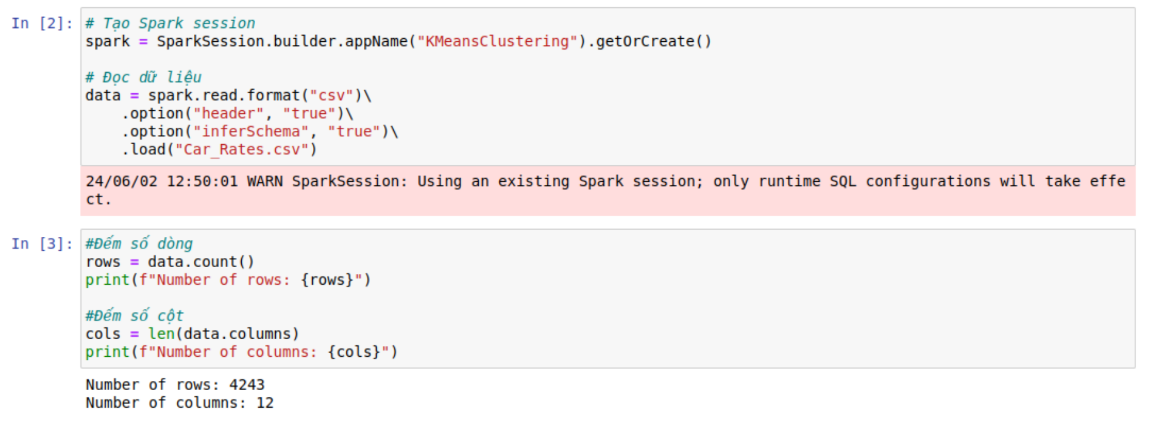
Thu thập dữ liệu
Tạo Spark, đọc dữ liệu
7

Slide 8
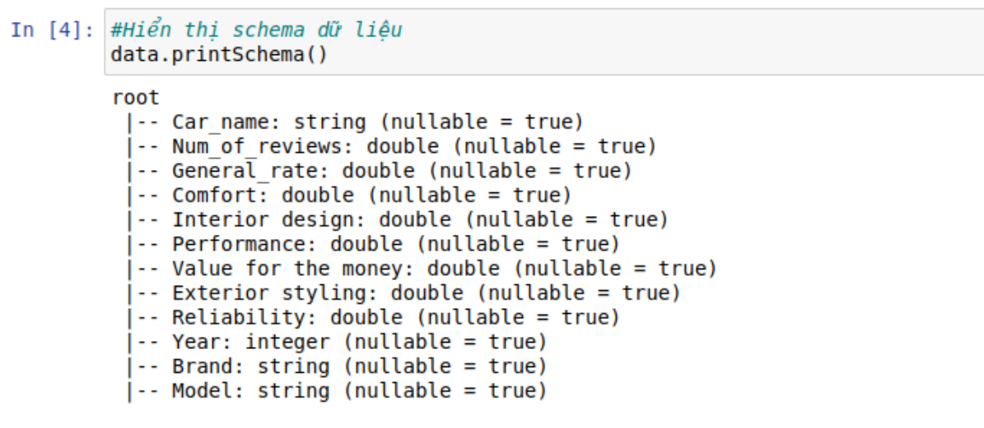
Thu thập dữ liệu
Mô tả tập dữ liệu
8

Slide 9
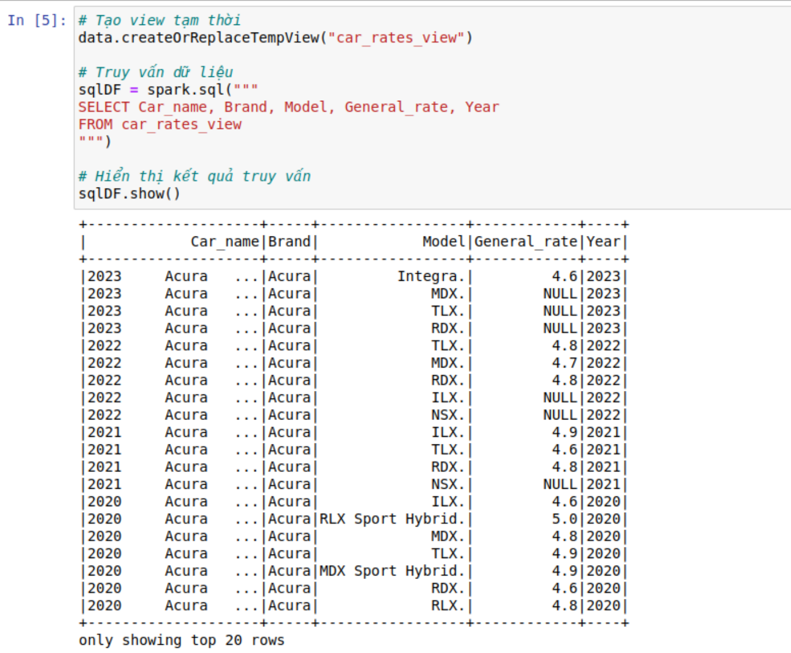
Thu thập dữ liệu
Truy vấn và hiển thị kết quả
9

Slide 10
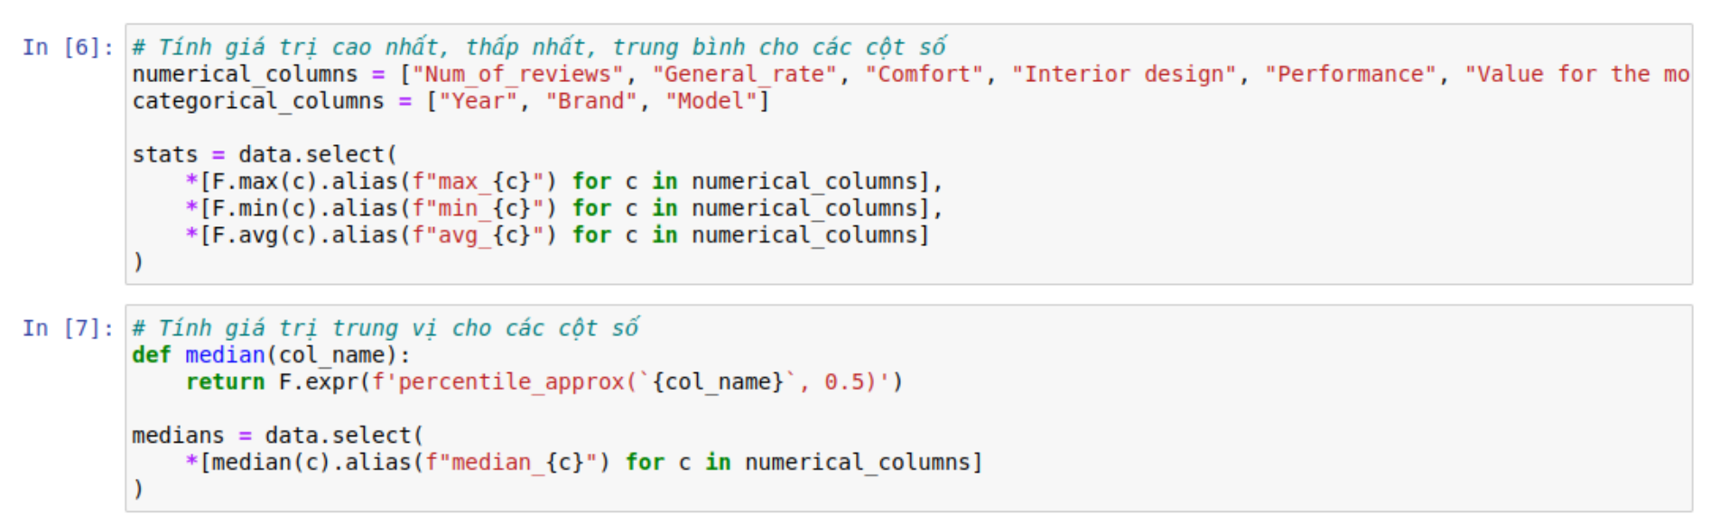
Tính toán thống kê
Tính toán các giá trị max, min, avg, median cho các cột số
10

Slide 11
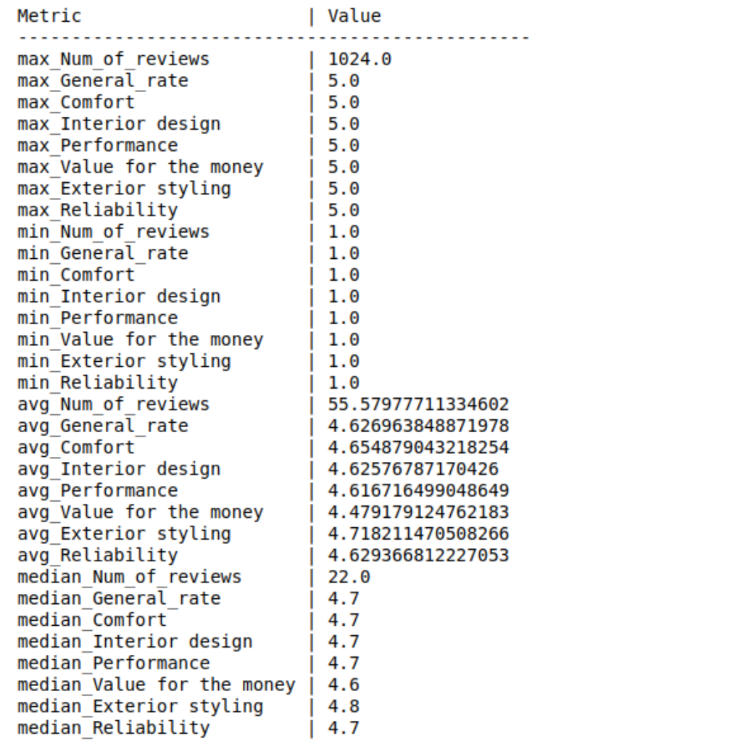
Tính toán thống kê
Kết quả
11

Slide 12
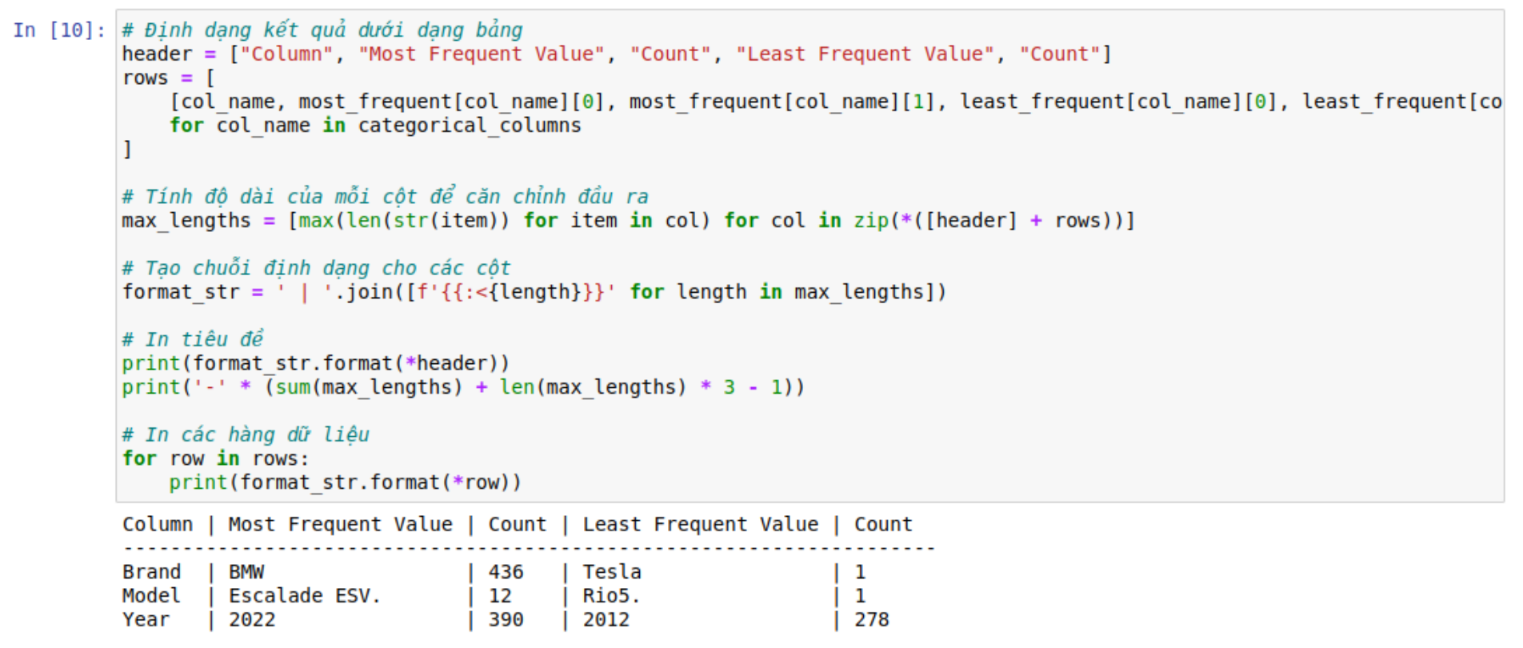
Tính toán thống kê
Hiển thị các giá trị phổ biến và hiếm nhất cho các cột chữ
12

Slide 13
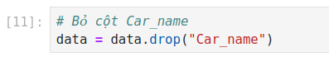
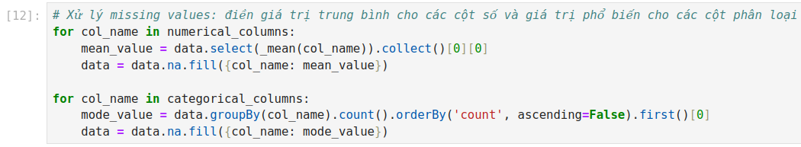
Tiền xử lý dữ liệu
Bỏ cột không cần thiết
Xử lý dữ liệu bị thiếu
13

Slide 14
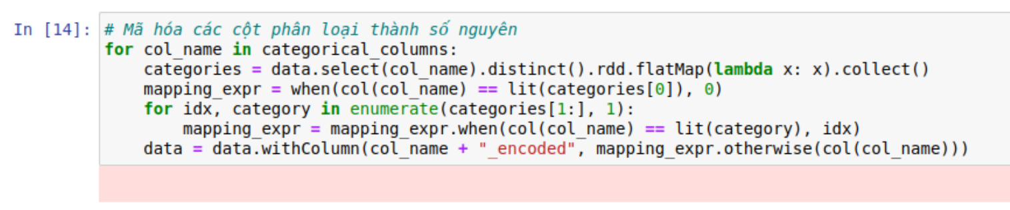
Tiền xử lý dữ liệu
Mã hóa các cột phân loại thành số nguyên
Kết quả: Các cột phân loại Year, Brand, Model đã được mã hóa thành các cột số Year_encoded, Brand_encoded, Model_encoded
14

Slide 15
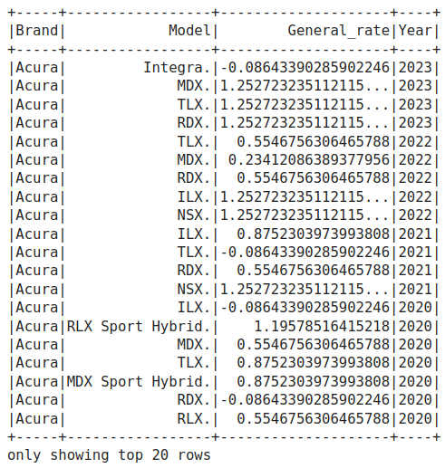
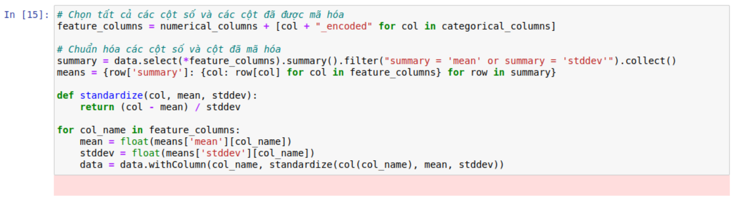
Tiền xử lý dữ liệu
Chuẩn hóa các cột số và các cột đã được mã hóa
Kết quả: Tất cả các cột số và cột đã mã hóa đã được chuẩn hóa, đảm bảo các cột có cùng phạm vi giá trị, giúp cải thiện hiệu quả mô hình.
15

Slide 16
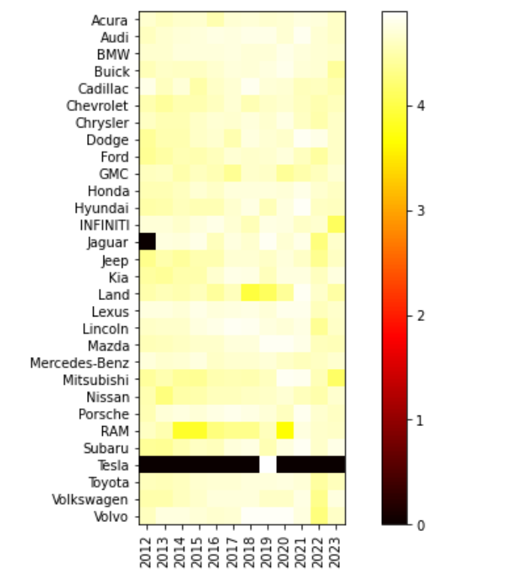
Trực quan hóa dữ liệu
Biểu đồ nhiệt (Heatmap) này có thể được sử dụng để phân tích và so sánh trung bình tỷ lệ đánh giá chung (General_rate) (được lấy giá trị từ 0 đến 5) của các hãng xe qua các năm (2012 – 2023).
16

Slide 17
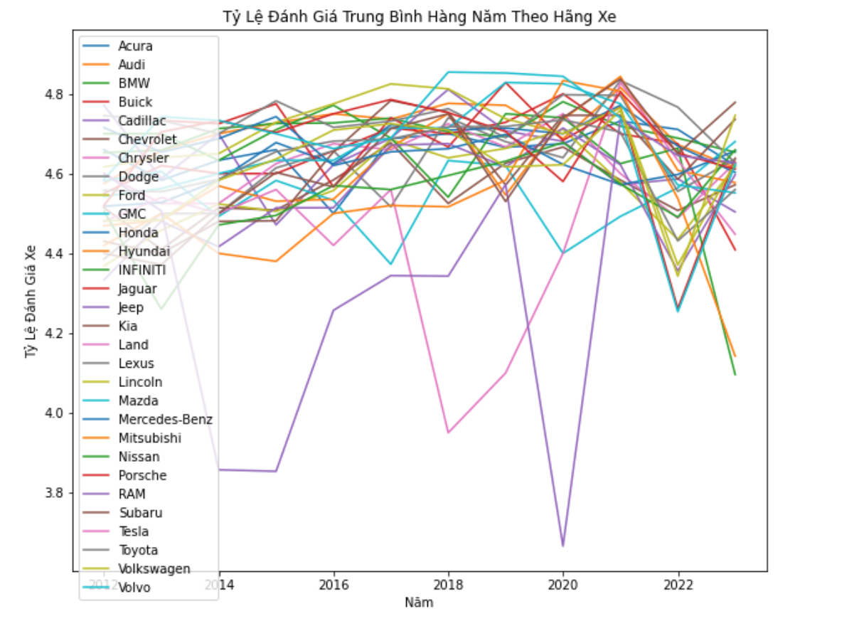
Trực quan hóa dữ liệu
Biểu đồ dòng (Line Chart) thể hiện “Tỷ Lệ Đánh Giá Trung Bình” của các hãng xe từ năm 2012 đến 2023
17

Slide 18
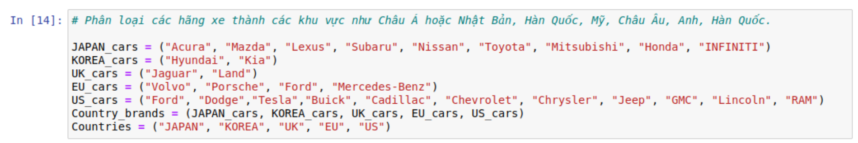
Trực quan hóa dữ liệu
Phân loại các hãng xe thành các khu vực
18

Slide 19
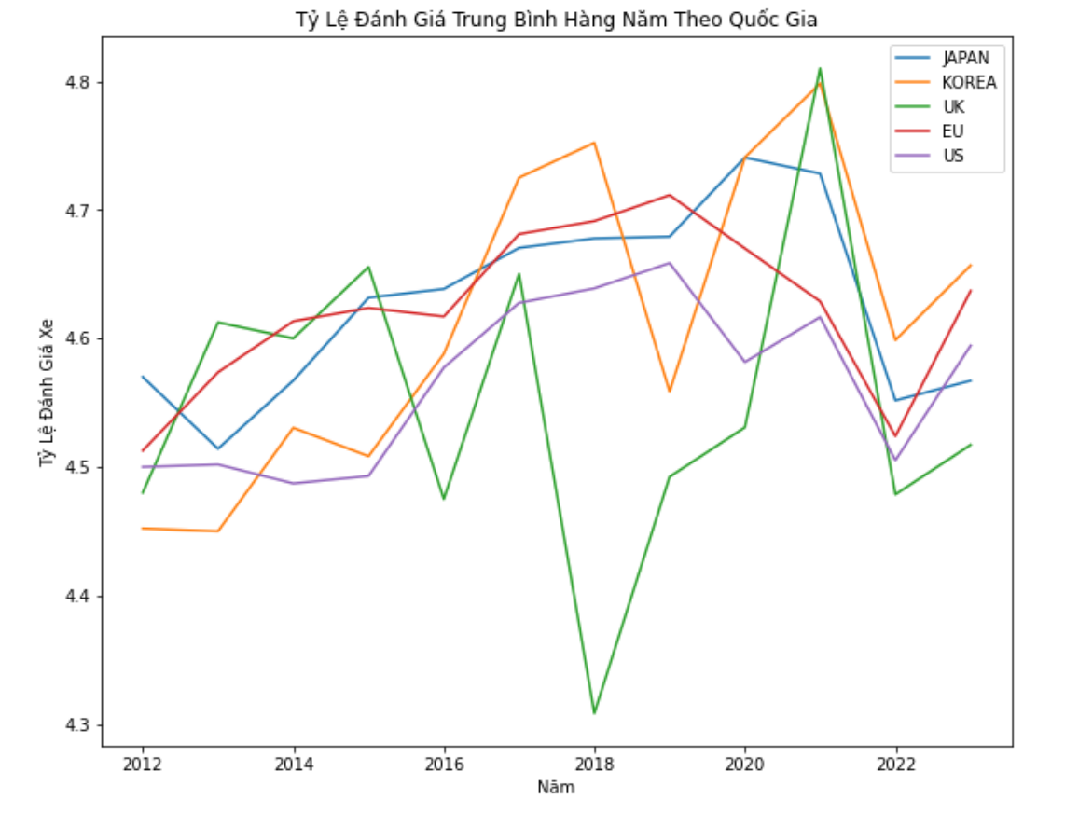
Trực quan hóa dữ liệu
Phân loại các hãng xe thành các khu vực
Sau đó tính toán và vẽ biểu đồ dòng (Line Chart) để thể hiện “Tỷ Lệ Đánh Giá Trung Bình” của các khu vực hãng xe từ năm 2012 đến 2023.
19

Slide 20
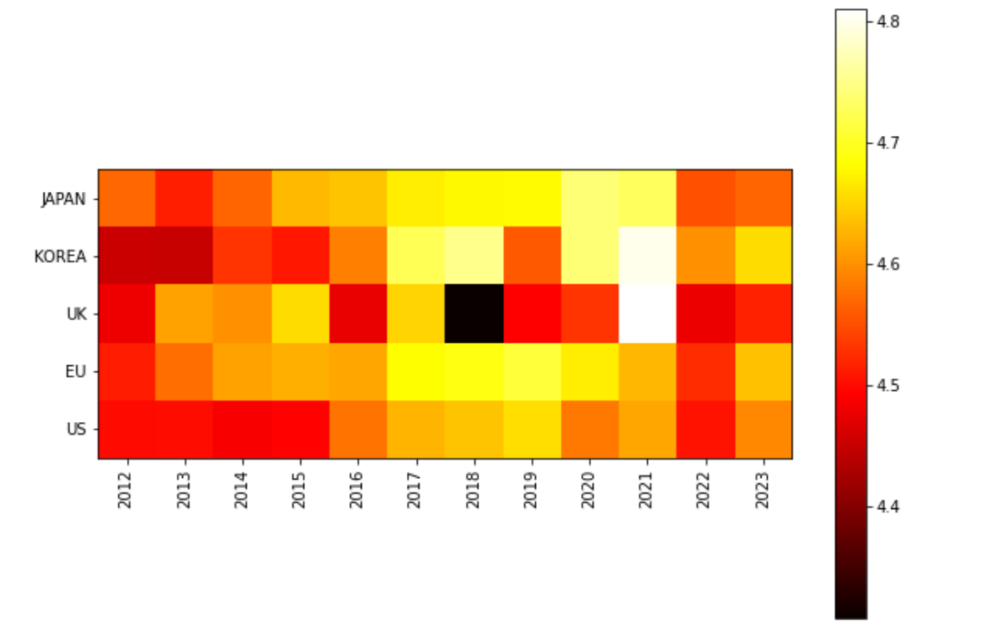
Trực quan hóa dữ liệu
Và biểu đồ nhiệt (Heatmap) để phân tích và so sánh trung bình tỷ lệ đánh giá chung (General_rate) (được lấy giá trị từ 0 đến 5) của các khu vực hãng xe qua các năm (2012 – 2023).
20

Slide 21
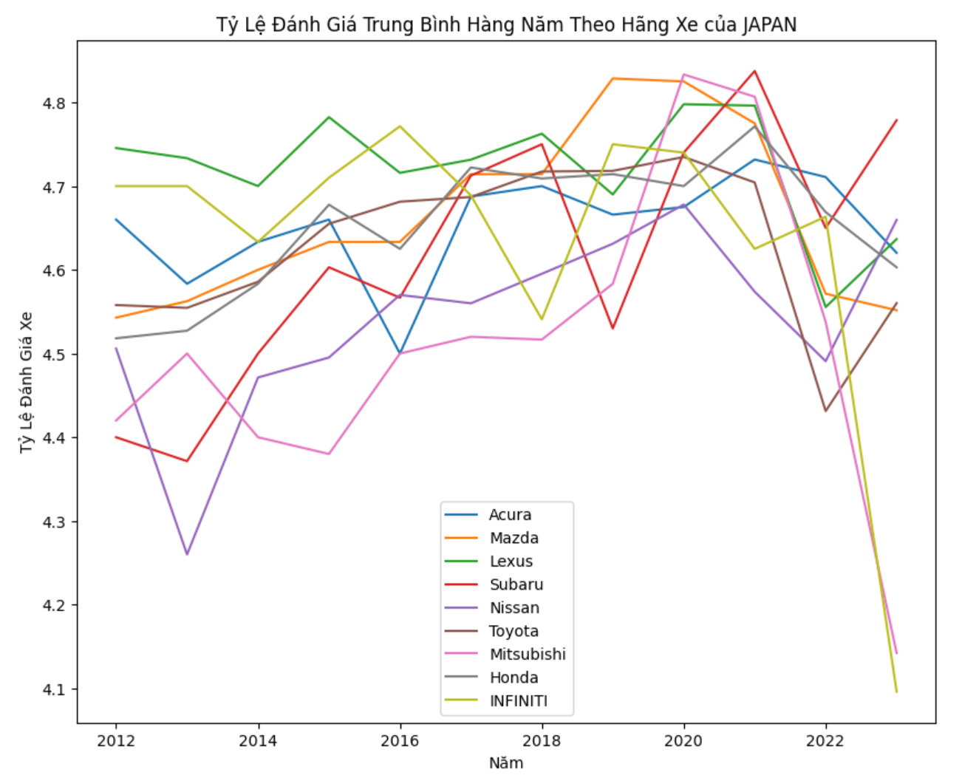
Trực quan hóa dữ liệu
Và cuối cùng là các biểu đồ dòng (Line Chart) thể hiện “Tỷ Lệ Đánh Giá Trung Bình” cho các hãng xe của từng khu vực từ năm 2012 đến 2023.
21

Slide 22
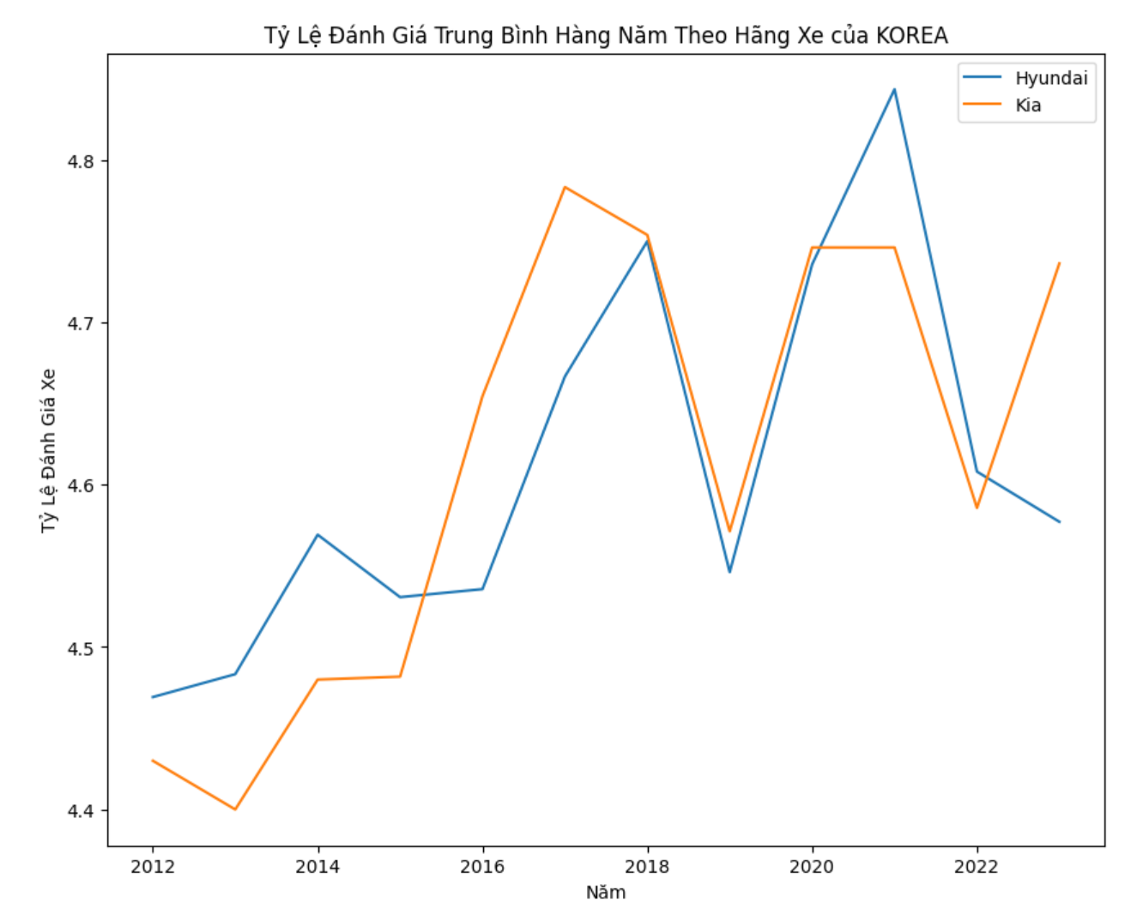
Trực quan hóa dữ liệu
Và cuối cùng là các biểu đồ dòng (Line Chart) thể hiện “Tỷ Lệ Đánh Giá Trung Bình” cho các hãng xe của từng khu vực từ năm 2012 đến 2023.
22

Slide 23
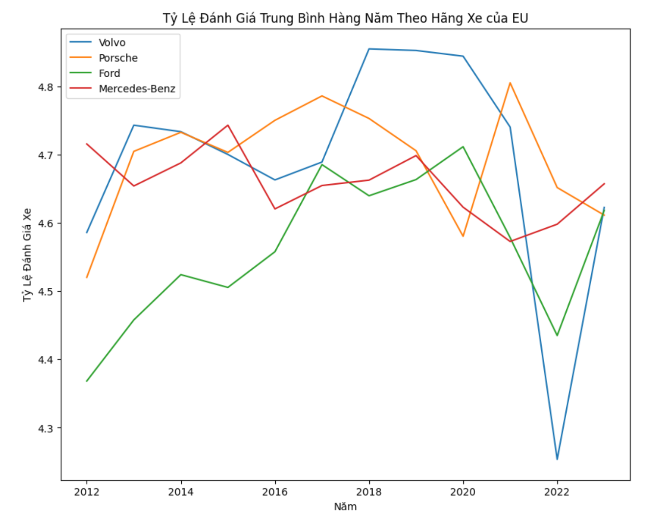
Trực quan hóa dữ liệu
Và cuối cùng là các biểu đồ dòng (Line Chart) thể hiện “Tỷ Lệ Đánh Giá Trung Bình” cho các hãng xe của từng khu vực từ năm 2012 đến 2023.
23

Slide 24
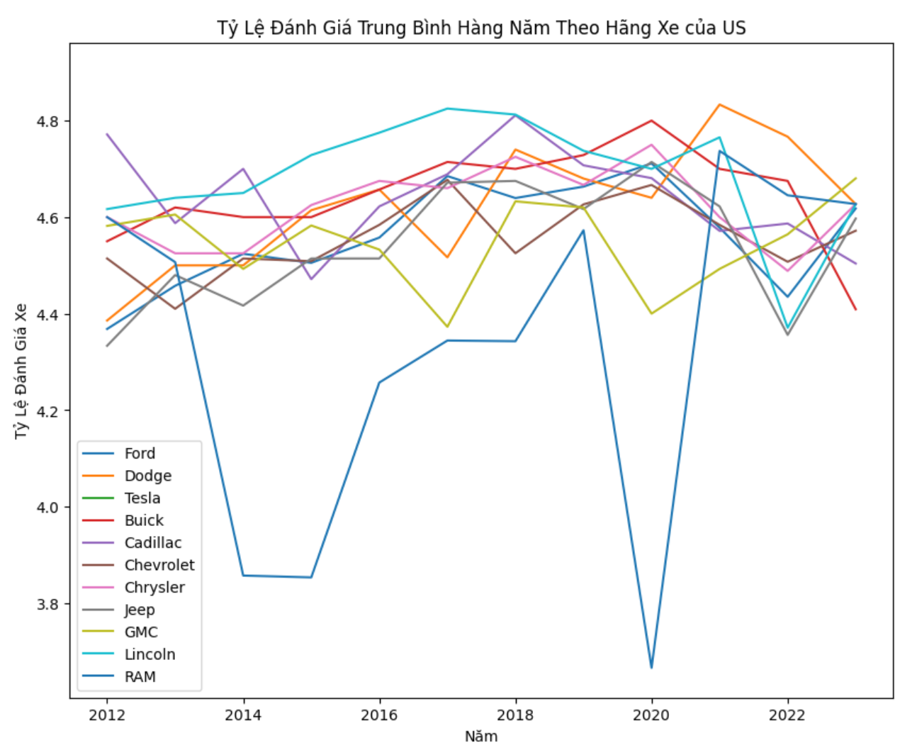
Trực quan hóa dữ liệu
Và cuối cùng là các biểu đồ dòng (Line Chart) thể hiện “Tỷ Lệ Đánh Giá Trung Bình” cho các hãng xe của từng khu vực từ năm 2012 đến 2023.
24

Slide 25

Thuật toán khai thác dữ liệu
25

Slide 26
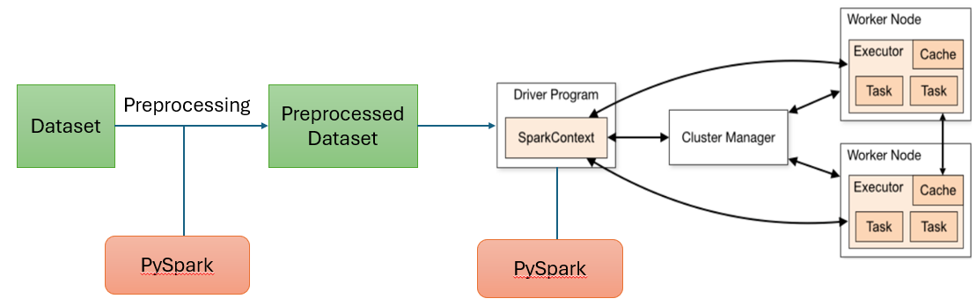
Minh họa việc song song hóa giải thuật
26

Slide 27
Linear Regression
"Hồi quy tuyến tính" là một phương pháp để dự đoán biến phụ thuộc (Y) dựa trên giá trị của biến độc lập (X)
Đơn giản và dễ hiểu, Hiệu quả trong xử lý dữ liệu lớn
Phù hợp với dữ liệu tuyến tính
Khả năng mở rộng và kết hợp với các kỹ thuật khác
Khả năng tối ưu hóa thông qua các thư viện PySpark
27

Slide 28
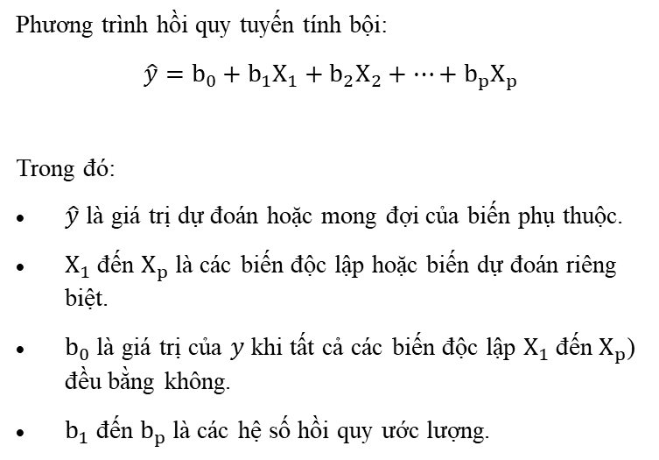
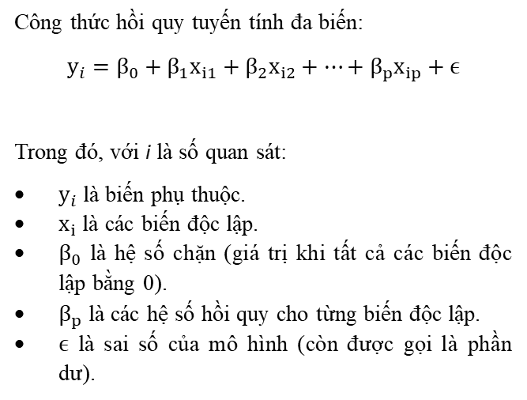
Công thức
Công thức hồi quy tuyến tính đa biến:
$$y_{i}​=β_{0}​​+β_{1}​x_{i1}​+β_{2}​x_{i2}​+…+β_{p}​x_{ip}​+ϵ$$
Trong đó, với i là số quan sát:
$y_{i}$ là biến phụ thuộc.
$x_{i}$​ là các biến độc lập.
$β_{0}$​ là hệ số chặn (giá trị khi tất cả các biến độc lập bằng 0).
$β_{p}$ là các hệ số hồi quy cho từng biến độc lập.
$ϵ$ là sai số của mô hình (còn được gọi là phần dư).
Phương trình hồi quy tuyến tính bội:
$$\hat{y}​=b_{0}​​+b_{1}​X_{1}​+b_{2}​X_{2}​+…+b_{p}​X_{p}​$$
Trong đó:
$\hat{y}$ là giá trị dự đoán hoặc mong đợi của biến phụ thuộc.
$X_{1}$​ đến $X_{p}$​ là các biến độc lập hoặc biến dự đoán riêng biệt.
$b_{0}$ là giá trị của $y$ khi tất cả các biến độc lập $X_{1}$​ đến $​X_{p}$​) đều bằng không.
$b_{1}$​ đến $b_{p}$​ là các hệ số hồi quy ước lượng.
28

Slide 29
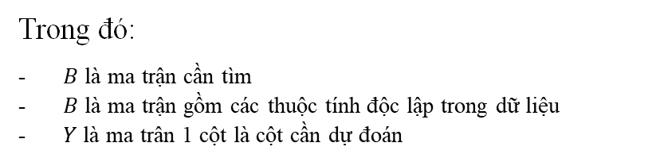
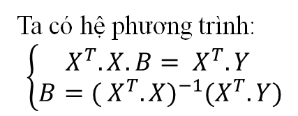
Công thức
Với các ma trận X B Y:
Ta có hệ phương trình:
$$​\left\{\begin{aligned}X^{T}.X.B= X^{T}.Y \\ B=( {X^{T}.X)}^{−1}(X^{T}.Y)\end{aligned}\right.$$
Trong đó:
$B$ là ma trận cần tìm
$B$ là ma trận gồm các thuộc tính độc lập trong dữ liệu
$Y$ là ma trân 1 cột là cột cần dự đoán
29

Slide 30
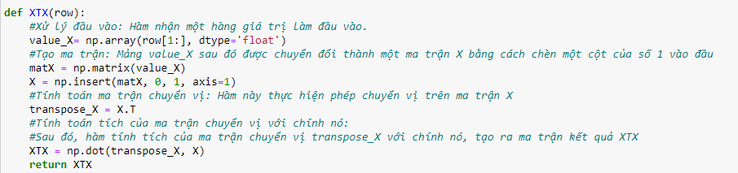
Lập trình Linear Regression (LN) trên Apache Spark
Định nghĩa X^T.X
30

Slide 31
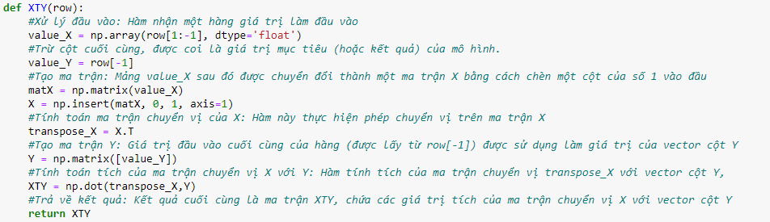
Lập trình Linear Regression (LN) trên Apache Spark
Định nghĩa X^T.Y
31

Slide 32
Lập trình Linear Regression (LN) trên Apache Spark
Định nghĩa X^T.Y
32

Slide 33
Lập trình Linear Regression (LN) trên Apache Spark
Xử lý dữ liệu đầu vào:
Thêm Cột intercept có index = 1 vào selected_data và selected_data2
Sau đó drop Genaral_rate ở selected_data2.
33

Slide 34
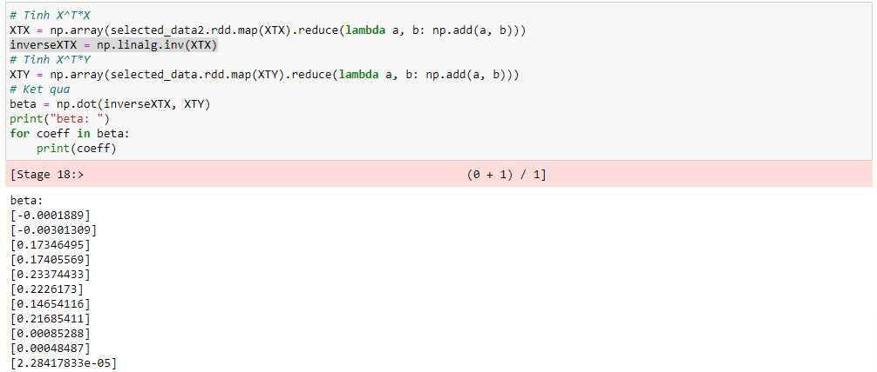
Lập trình Linear Regression (LN) trên Apache Spark
Tính beta
34

Slide 35
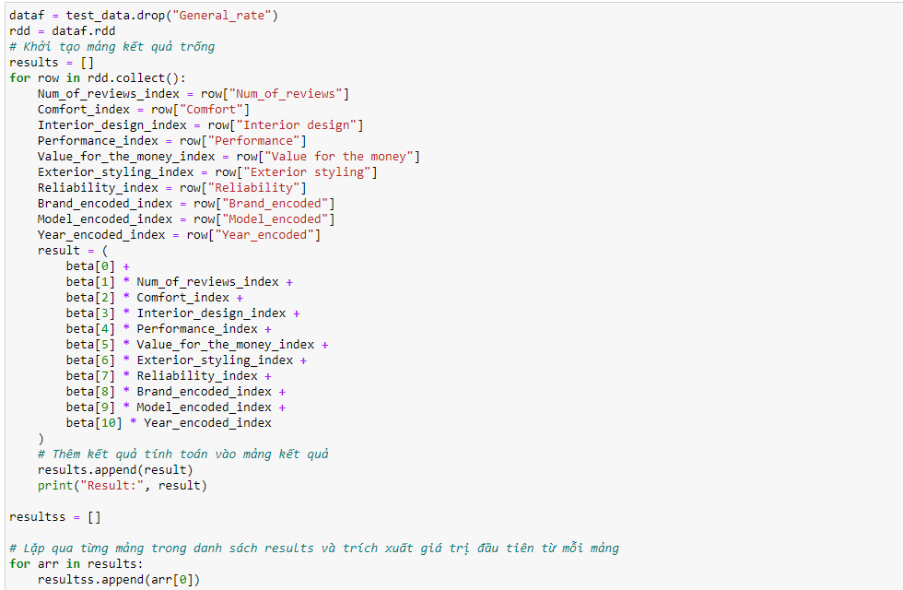
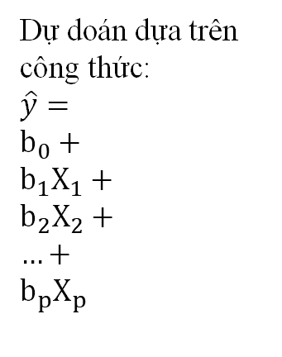
Lập trình Linear Regression (LN) trên Apache Spark
Dự doán dựa trên công thức:
$$\hat{y}=$$
$$b_{0}​​+$$
$$b_{1}​X_{1}​+$$
$$b_{2}​X_{2}​+$$
$$…+$$
$$b_{p}​X_{p}$$
35

Slide 36
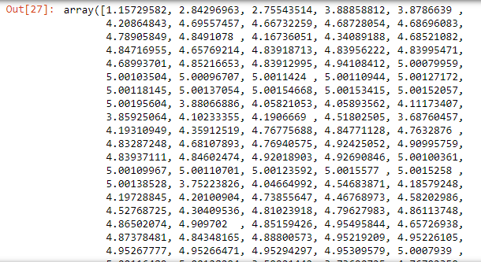
Lập trình Linear Regression (LN) trên Apache Spark
Kết quả sau khi dự đoán
36

Slide 37
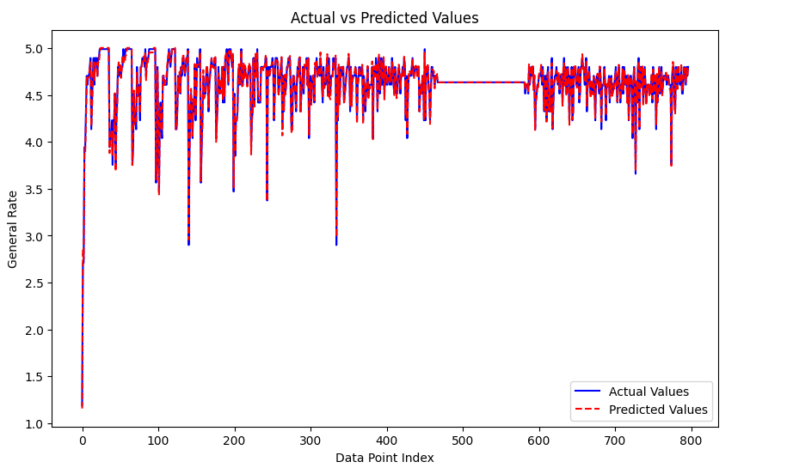
Lập trình Linear Regression (LN) trên Apache Spark
Kết quả trực quan
37

Slide 38
Gradient Boosting Machines
Thuật toán Gradient Boosting Machines mạnh mẽ cho việc dự đoán, đặc biệt với các vấn đề phân loại.
Hiệu suất cao: kết hợp nhiều mô hình đơn giản để tạo mô hình mạnh mẽ
Khả năng điều chỉnh: điều chỉnh tham số như số lượng cây, độ sâu, tỷ lệ học hóa
Khả năng giải thích: các mô hình trên cây có thể được giải thích tương đối dễ hiểu qua việc xem các đặc trưng của cây
38

Slide 39
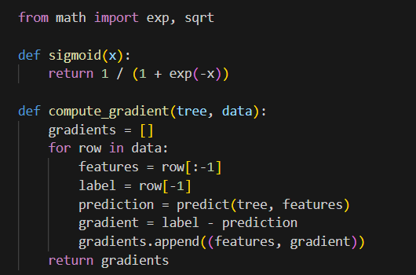
Gradient Boosting Machines
Import thư viện toán, thêm các hàm xử lý tính toán Gradient, dự đoán và cập nhật cây
39

Slide 40
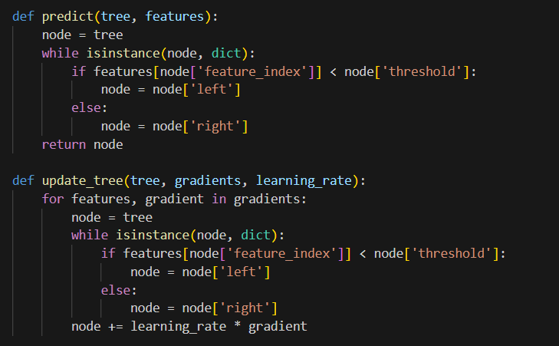
Gradient Boosting Machines
Hàm dự đoán và cập nhật cây và các nodes
40

Slide 41
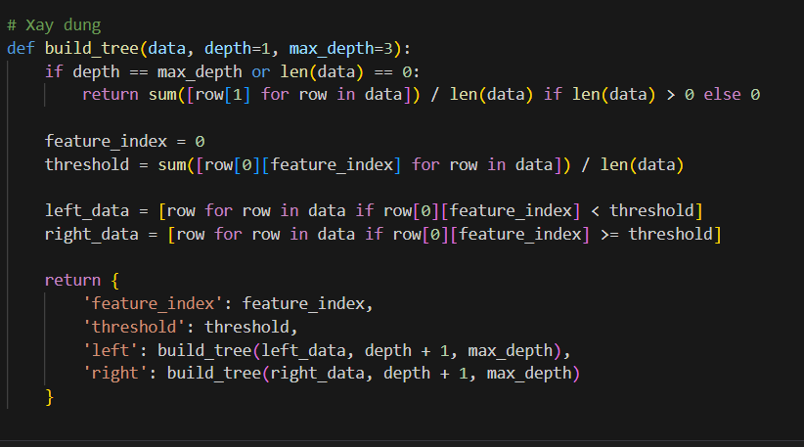
Gradient Boosting Machines
Xây dựng cây đơn giản
41

Slide 42
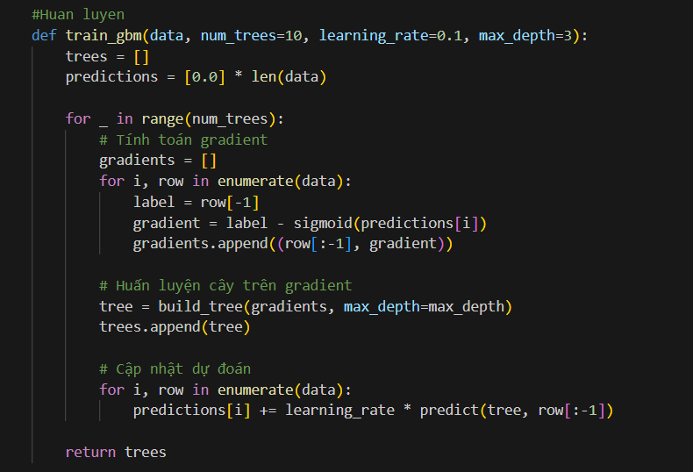
Gradient Boosting Machines
Hàm huấn luyện GBM
42

Slide 43
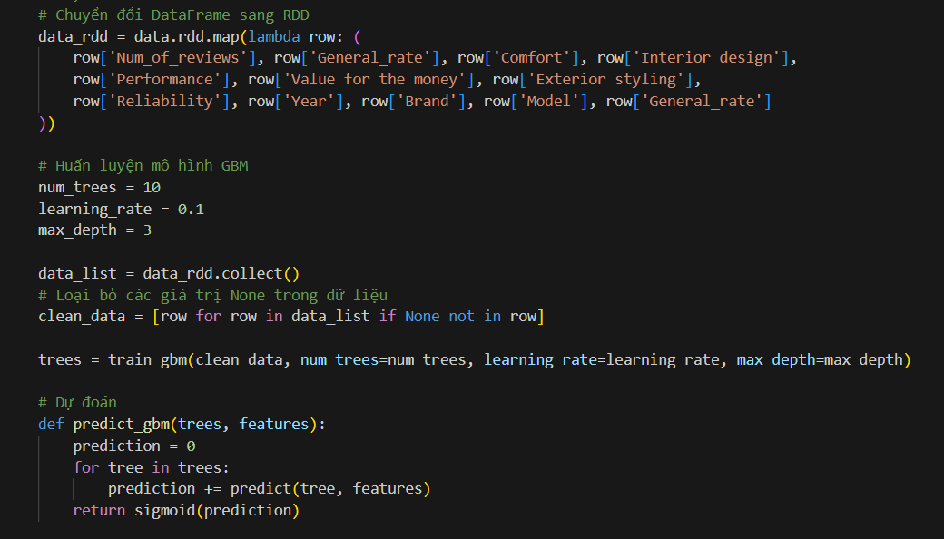
Gradient Boosting Machines
Chuyển đổi và setup thông số mô hình
43

Slide 44
Gradient Boosting Machines
Chuyển đổi và setup thông số mô hình
44

Slide 45
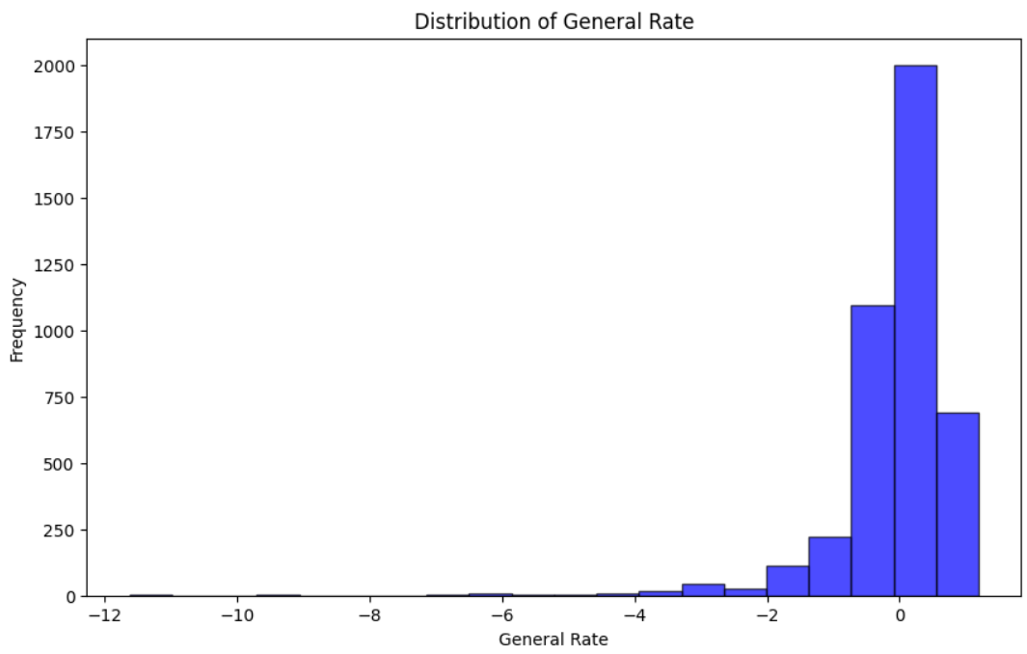
Gradient Boosting Machines
Trực quan hóa kết quả
45

Slide 46
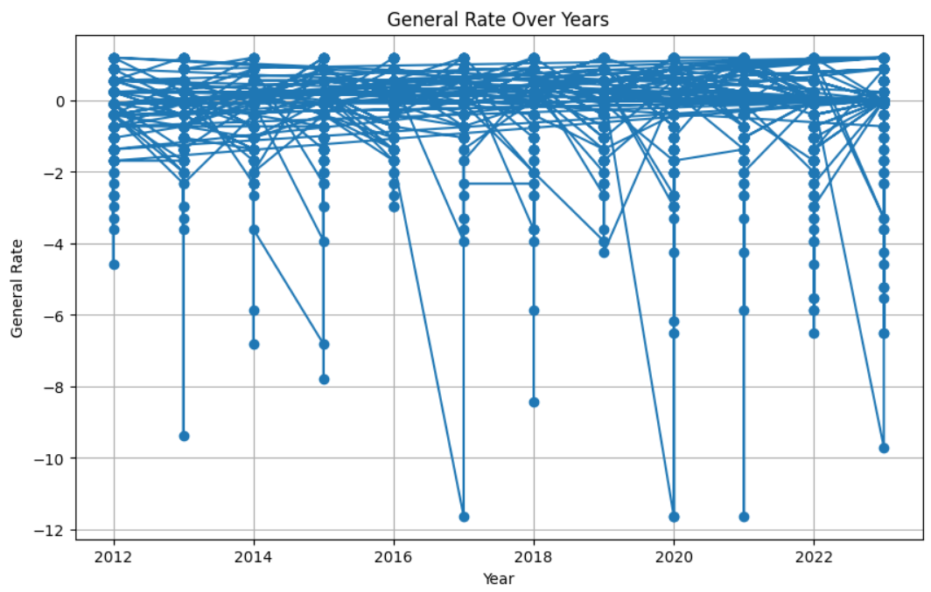
Gradient Boosting Machines
Trực quan hóa kết quả
46

Slide 47
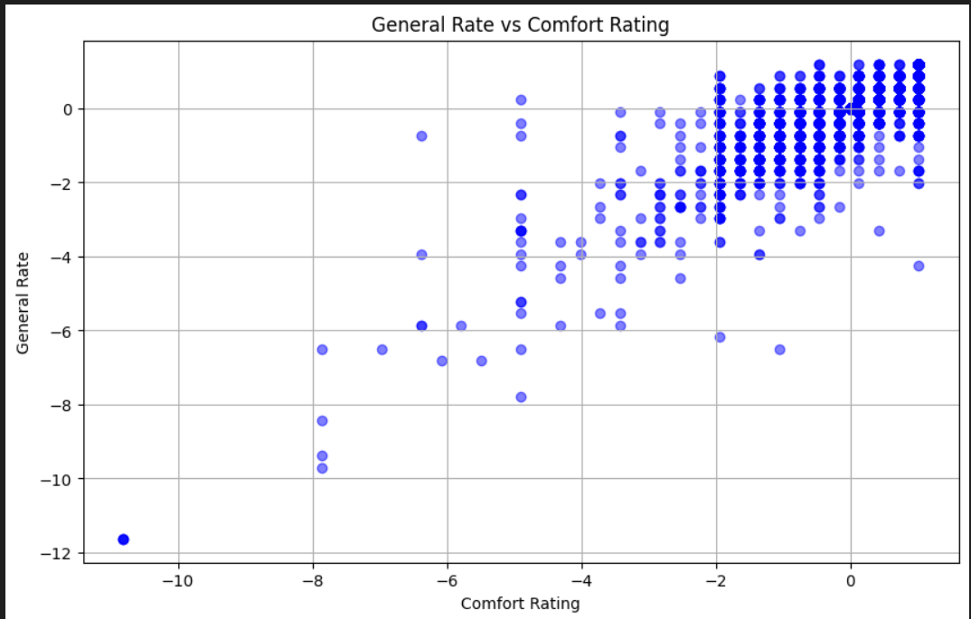
Gradient Boosting Machines
Trực quan hóa kết quả
47

Slide 48
KMeans
KMeans là một thuật toán phân cụm phổ biến được sử dụng để chia các điểm dữ liệu thành các nhóm (cluster) dựa trên khoảng cách của chúng đến các centroid (tâm cụm)
Đối với tập dữ liệu Car_Rates, phương pháp này hữu ích để phân nhóm các xe hơi dựa trên các thuộc tính như "General_rate", "Comfort", "Performance", "Reliability" và các yếu tố khác, giúp nhận diện các mẫu xe có đặc điểm tương tự nhau.
48

Slide 49
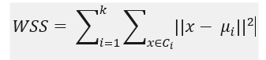
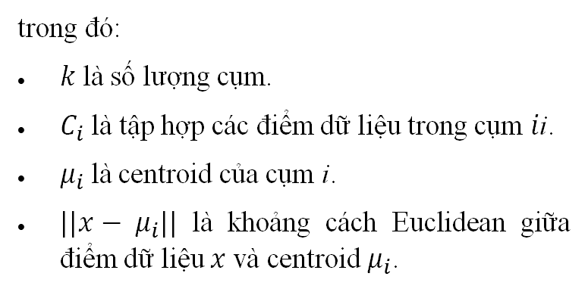
Phương Pháp Elbow và Within-Cluster Sum of Squares (WSS)
Phương pháp Elbow là một kỹ thuật phổ biến để xác định số lượng cụm tối ưu trong bài toán phân cụm KMeans
WSS là tổng các khoảng cách bình phương từ mỗi điểm dữ liệu đến centroid của cụm mà nó thuộc về
trong đó:
𝑘 là số lượng cụm.
$C_{i}$ là tập hợp các điểm dữ liệu trong cụm 𝑖i.
$μ_{i}$là centroid của cụm i.
$||x− μ_{i}||$ là khoảng cách Euclidean giữa điểm dữ liệu 𝑥 và centroid $μ_{i}$​.
49

Slide 50
Sử Dụng Phương Pháp Elbow và WSS Trong Bài Toán
Hàm tính khoảng cách Euclidean
Hàm gán cụm cho từng điểm dữ liệu:
50

Slide 51
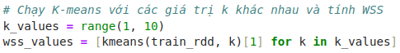
Sử Dụng Phương Pháp Elbow và WSS Trong Bài Toán
Chạy thuật toán KMeans với các giá trị k khác nhau
Tính toán WSS cho mỗi giá trị k
51

Slide 52
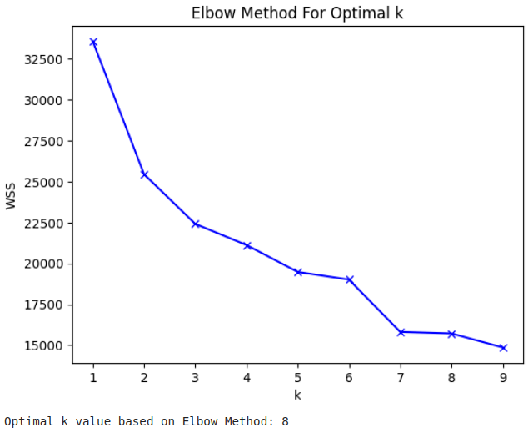
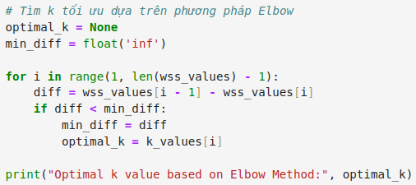
Sử Dụng Phương Pháp Elbow và WSS Trong Bài Toán
Xác định số lượng cụm tối ưu
Kết quả trực quan
52

Slide 53
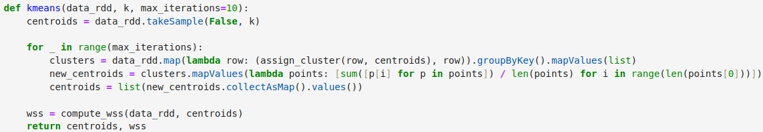
Sử Dụng Phương Pháp Elbow và WSS Trong Bài Toán
Hàm KMeans Song Song
53

Slide 54
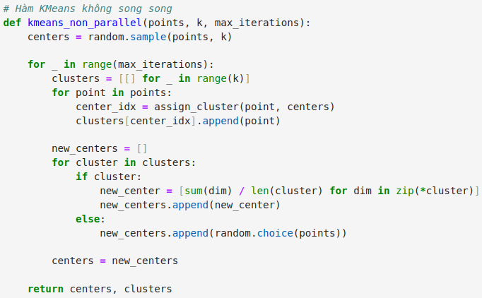
Sử Dụng Phương Pháp Elbow và WSS Trong Bài Toán
Hàm KMeans Không Song Song
54

Slide 55
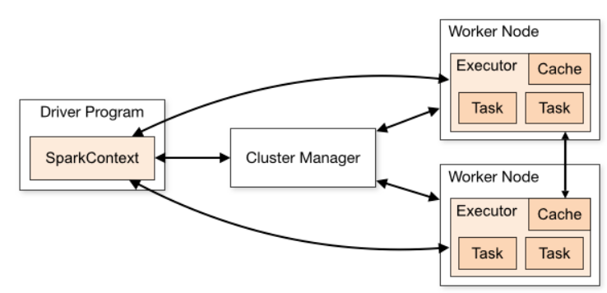
Ứng dụng Spark Cluster trong Data Mining
Apache Spark là một framework xử lý dữ liệu lớn phân tán, được thiết kế để xử lý nhanh và hiệu quả các tập dữ liệu lớn
55

Slide 56
Ứng dụng Spark Cluster trong Data Mining
Apache Spark là một framework xử lý dữ liệu lớn phân tán, được thiết kế để xử lý nhanh và hiệu quả các tập dữ liệu lớn
56

Slide 57
Cách Cấu Hình và Cài Đặt Spark Cluster
Thiết lập các biến môi trường
Chạy các dịch vụ Master và Worker
57

Slide 58
Cài Đặt Apache Spark
Tải Apache Spark từ trang chủ và giải nén
Đảm bảo đã cài đặt Java Development Kit (JDK)
58

Slide 59
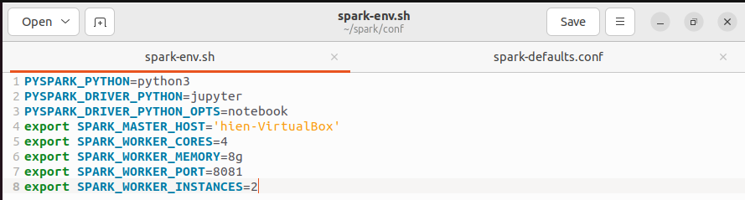
Cấu Hình Biến Môi Trường
Tạo tệp spark-env.sh trong thư mục conf của Spark và thêm các dòng cấu hình sau
59

Slide 60
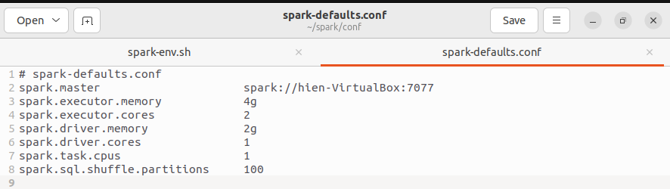
Cấu Hình Biến Môi Trường
Tạo tệp spark-defaults.conf trong thư mục conf của Spark và thêm các dòng cấu hình sau
60

Slide 61
Cấu Hình Biến Môi Trường
Chạy Master và Worker
Chạy Master bằng lệnh: sbin/start-master.sh
Master sẽ chạy và có thể truy cập thông qua giao diện web tại:
http://hien-VirtualBox:8080
Chạy Worker bằng lệnh: sbin/start-worker.sh spark://hien-VirtualBox:7077
Đây là địa chỉ Master URL mà Worker sẽ kết nối tới.
Sau khi chạy xong có thể kiểm tra master và workers trên trang web:
61

Slide 62

Chạy Master và Worker
62

Slide 63

Kết quả trực quan
63

Slide 64

Kết quả đạt được
64

Slide 65
Phát biểu kết quả
Linear Regression
Phát Biểu Kết Quả
1. Độ chính xác:
• RMSE: Giá trị RMSE thấp (0.033) cho thấy độ chính xác cao của mô hình. Sai số dự đoán trung bình trên toàn tập dữ liệu là 0.033 đơn vị, tương đối nhỏ so với giá trị thực tế.
• MAE: MAE thấp (0.025) cũng củng cố kết luận về độ chính xác cao. Sai số tuyệt đối trung bình cho mỗi dự đoán là 0.025 đơn vị, cho thấy mô hình ít sai lệch so với giá trị thực tế.
2. Mức độ giải thích:
• R²: Giá trị R² cao (0.9877) cho thấy mô hình có khả năng giải thích 98.77% biến động của biến mục tiêu. Điều này cho thấy mô hình có độ phù hợp tốt và các biến độc lập có mối quan hệ mạnh mẽ với biến phụ thuộc.
Chạy Linear trên tập test:
• RMSE: 0.033171892833828036
• MAE: 0.024764640904800798
• R²: 0.987699165877885
65

Slide 66
Phát biểu kết quả
Phát Biểu Kết Quả
1. Độ chính xác:
• RMSE: Giá trị khá cao cho thấy mô hình không phù hợp, sai số lên đến 0,99, tương đối lớn so với thực tế
• MAE: MAE nằm ở mức trung bình (0,6), sai số tuyệt đối trung bình trên mỗi dự đoán là 0,6, cho thấy mô hình sai lệch trung bình so với giá trị thực tế.
2. Mức độ giải thích:
• R²: Giá trị R² khá thấp (8.22-05%) cho thấy mô hình có khả năng giải thích biến động của biến mục tiêu khá thấp. Cho thấy mô hình này có độ phù hợp chưa tốt.
GBM
Kết quả các độ đo:
• RMSE: 0,9998410073086619
• MAE: 0.6006477191004613
• R²: 8.22971997506138-05%
66

Slide 67
Phát biểu kết quả
Chạy KMeans không song song:
• Train RMSE (Non-Parallel): 2.2342420918117973
• Train MAE (Non-Parallel): 2.0049339511492614
• Train R² (Non-Parallel): -3.9430435348156063
• Test RMSE (Non-Parallel): 2.2689364346645013
• Test MAE (Non-Parallel): 2.008581921309755
• Test R² (Non-Parallel): -4.288792121892889
KMeans
Kết quả các độ đo:
• Train RMSE: 2.318775686824766
• Train MAE: 2.079656445583553
• Train R²: -4.324164343791887
• Test RMSE: 2.3638399830709407
• Test MAE: 2.1001743783575733
• Test R²: -4.740477083207767
67

Slide 68
Phát biểu kết quả
General_rate vs. Comfort:
Có một sự phân cụm rõ ràng giữa các điểm, với đa số các điểm tập trung tại khu vực có giá trị General_rate và Comfort cao.
Các cụm khác nhau được phân biệt tốt, mặc dù có một số điểm nằm xa nhóm chính.
General_rate vs. Performance:
Tương tự, có một sự phân cụm rõ ràng với đa số các điểm tập trung ở khu vực có giá trị General_rate và Performance cao.
Sự phân bố các cụm tương đối rõ ràng, nhưng có một số điểm ngoài rìa có thể cần được xem xét.
General_rate vs. Reliability:
Mối quan hệ tương tự giữa General_rate và Reliability. Các cụm chính nằm ở góc phần tư phía trên bên phải của biểu đồ, cho thấy một mối quan hệ tích cực giữa General_rate và Reliability.
68

Slide 69
Phát biểu kết quả
Comfort vs. Performance:
Các cụm chính nằm ở khu vực có giá trị Comfort và Performance cao, với một số điểm ngoài rìa.
Comfort vs. Reliability:
Mối quan hệ tương tự giữa Comfort và Reliability với các cụm chính nằm ở góc phần tư phía trên bên phải.
Performance vs. Reliability:
Mối quan hệ giữa Performance và Reliability cũng cho thấy một sự phân cụm rõ ràng, với các cụm chính nằm ở khu vực có giá trị cao cho cả hai thuộc tính.
69

Slide 70
So sánh, đánh giá
Linear Regression và GBM
Có thể nói rằng thuật toán Linear Regression cho thấy kết quả của các độ đo chính xác hơn, phù hợp với mô hình hơn so với GBM. Ngoài ra kết quả của mức độ giải thích cao hơn rất nhiều so với GBM, cho thấy Linear có độ phù hợp tốt và đánh giá mạnh mẽ các biến độc lập
Kết luận Linear Regression là mô hình phù hợp cho dự đoán Car Rates này.
70

Slide 71
So sánh, đánh giá
KMeans song song và không song song
Có một số lý do có thể giải thích tại sao phiên bản song song của KMeans có thể chậm hơn so với phiên bản không song song:
• Overhead của Spark: Spark thêm vào một số overhead khi quản lý các nhiệm vụ phân tán. Việc khởi tạo, điều phối, và thu thập kết quả từ nhiều nút có thể tốn thời gian hơn so với việc xử lý toàn bộ dữ liệu trên một máy tính duy nhất, đặc biệt là khi dữ liệu không quá lớn.
• Kích thước dữ liệu nhỏ: Nếu tập dữ liệu không quá lớn, lợi ích của việc song song hóa có thể bị giảm do overhead của Spark. Trong những trường hợp này, việc xử lý tuần tự có thể nhanh hơn.
• Chi phí truyền thông: Khi sử dụng Spark, dữ liệu phải được truyền giữa các nút trong cụm, điều này có thể tạo ra độ trễ và làm chậm quá trình tính toán.
• Cấu hình và tài nguyên của cụm: Nếu cụm Spark không được cấu hình tối ưu hoặc thiếu tài nguyên (như RAM hoặc CPU), thời gian xử lý có thể lâu hơn so với việc xử lý trên một máy tính mạnh mẽ.
71

Slide 72
Đánh giá hiệu quả Spark Cluster
Số Worker Cores và Thời Gian Xử Lý:
Các ứng dụng với số cores cao hơn (8, 12) cho thấy thời gian xử lý nhanh hơn so với ứng dụng chỉ có 4 cores.
Điều này là do khả năng xử lý song song của Spark. Khi số lượng cores tăng lên, nhiều tác vụ có thể được thực hiện đồng thời, do đó giảm thời gian xử lý tổng thể.
Hiệu Suất và Khả Năng Mở Rộng:
Khi tăng số lượng cores, thời gian xử lý giảm đi, nhưng không phải luôn luôn tỉ lệ thuận. Ví dụ, ứng dụng với 12 cores có thời gian xử lý dài hơn so với ứng dụng với 8 cores. Điều này có thể do hiệu suất bị giới hạn bởi các yếu tố khác như băng thông mạng, I/O hoặc độ phức tạp của tác vụ.
Hiệu suất cũng phụ thuộc vào cách dữ liệu được phân phối giữa các worker và overhead trong việc quản lý tài nguyên.
72

Slide 73
Kết luận
73

Slide 74
Kết luận
Ưu điểm
Sử dụng mô hình hồi quy tuyến tính giúp đơn giản và dễ hiểu, dễ dàng triển khai và có hiệu quả tốt với dữ liệu tuyến tính.
Phương pháp Elbow giúp xác định số lượng cụm tối ưu một cách trực quan.
KMeans song song có khả năng xử lý tập dữ liệu lớn.
74

Slide 75
Kết luận
Hạn chế
Giới hạn trong việc xử lý dữ liệu phi số.
Overhead của Spark có thể làm chậm tốc độ xử lý so với phiên bản không song song, đặc biệt là với tập dữ liệu nhỏ.
R² âm cho thấy các cụm không giải thích tốt biến động của dữ liệu.
75

Slide 76
Kết luận
Hướng phát triển
Tối ưu hóa cấu hình cụm Spark để giảm overhead.
Kiểm tra và xử lý các điểm ngoài rìa có thể giúp cải thiện chất lượng cụm KMeans.
Thử nghiệm với các thuật toán phân cụm khác như DBSCAN hoặc Gaussian Mixture Models để xem liệu có thể cải thiện kết quả phân cụm KMeans
76

Slide 77

Minh họa
77

Slide 78


78

